Slide 1
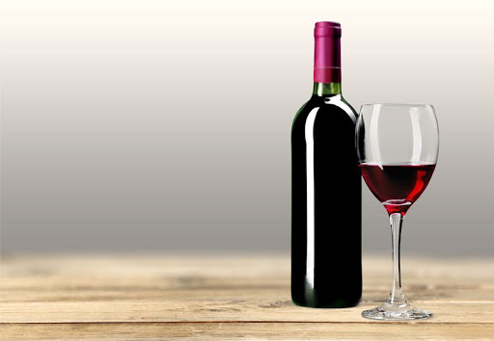
Enzimek a bortermelésben

Slide 2
A szőlőszem összetétele, pektintartalma
A pektin a szőlő húsában található, ahol egyfajta kolloid hálózatot képez. Ez a kolloid hálózat nagyon megnehezíti a részecskék ülepedését és a must tisztítását.
A szőlő pektin tartalmának kb. 62%-a metilezett
A pektinek tulajdonságai:
fehérjékhez kapcsoltan találhatóak a szőlőszemben
nagy affinitása van a vízhez
Savas pH értéken gélesednek (High methoxyl pektin), amit nagyban segít a magas cukor koncentráció.
A pektin felelős a must viszkozitásáért.

Slide 3
pektinázok
óriási technológiai jelentőségük van a gyümölcslé tisztitásnál, sűrűség beállításnál, a must pektin tartalmának elbontásakor.
A pektinázok a lé kiextrahálását teszik lehetővé, mert csökkentik a viszkozitást, nagyobb lesz a lé kihozatala a préselést követően, és a tisztítás is könnyebb elvégezni.
A mechanika kezelés és a préselés is meghatározó lépés a pektinek felszabadulásáért, illetve mustba való jutásukért.
Összeségében a mustok szűrése szinte lehetetlen lenne enzimatikus pektinbontás nélkül.

Slide 4
A borászat enzimei
Elsődleges megjelenési formájuk: folyadék
Előnyeik: hogy fajlagosan olcsóbb
Hátrányaik: az első szüreti idényben fel kell használni, hosszabb tárolás jelentősen csökkenti az aktivitását. Az aktivitáscsökkenés megelőzésére liofilizálják a terméket

Slide 5
A borászat enzimei
Előforduló enzimek:
Pektináz (leggyakrabban alkalmazottak)
hemicelluláz (cellulózbontó, a kék szőlő macerációja során szükséges) aktivitás
proteináz (fehérjebontó) aktivitás,
béta-glükozidáz (aroma feltáró, a mustban, borban kötött formában meglévő aromaanyagok felszabadítására irányuló) aktivitás
béta glükanáz a (főleg a botritiszes szőlők mustjában előforduló) glükán elbontását szolgáló aktivitás
a felsorolt aktivitások különböző kombinációja.

Slide 6
Alkalmazási körülmények
Különös figyelemmel kell lenni az alkalmazás körülményeire, mert a helytelenül alkalmazott enzimkezelés nem csak hatástalan, hanem meglehetősen drága is, és nem hozza a kívánt eredményt.
koncentrációjának növelésével a kezelés időtartama csökkenthető, ill. fordítva.
Az aktivitást kisebb mértékben befolyásolja a pH.

Slide 7
Alkalmazási körülmények
hőmérséklete ideális esetben 20 °C.
ennek emelkedésével az enzimtevékenység hatásossága 35 °C-ig nől, ettől kezdve 45 °C-ig csökken, 50 °C-tól hatástalan.
A 20 °C-tól 10 °C-ig tartó tartományban az aktivitás csökken
10 °C alatt az enzim szintén hatástalan.

Slide 8
Mi az enzimek szerepe a borászatban?
Enzimek használata a macerálásban
Tisztítás, és szűrés ill. deríthetőség javítására, préselési és léextrakciós folyamat megkönnyítésére
Asszisztált boröregedés seprőn (béta-glükozidázzal)
Borok aromájának fokozására, aromaextrakcióra

Slide 9
Mi az enzimek szerepe a borászatban?
must ülepedés gyorsítása
színextrakció (színkioldódás) elősegítése kék szőlő hideg, héjon erjesztése során
melegítéses feldolgozási módszer miatt károsodott enzimrendszer helyreállítása

Slide 10
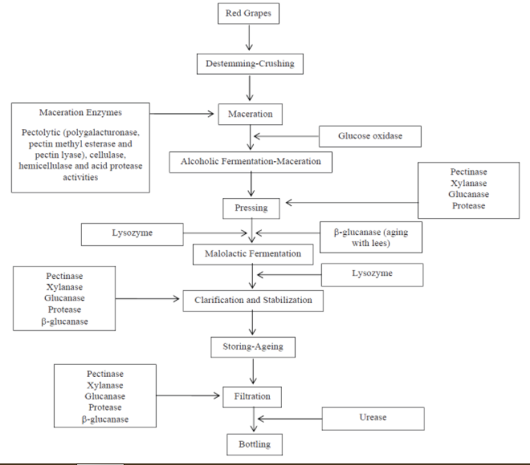

Slide 11
Kedvezőtlen enzimatikus folyamatok
Az oxidáló enzimek közvetlenül mély elváltozást, erős zavarosodást okoznak a borban.
A barnatörés a polifenol-oxidáz enzimek tevékenységére vezethető vissza.
A barnatörésre hajlamos bor felszínén – eleinte a palackfal mentén – barna gyűrű jelenik meg.
Megoldás: legalább 40 mg/l szabad kénessav szint, melegkezelés, bentonitos derítés, súlyosabb esetben aktívszenes kezelés

Slide 12
Köszönjük a figyelmet!

